Slide 1
《 C语言程序设计》
丁盟
C语言课程组

Slide 2
上一讲知识复习
理解左值及右值。
掌握运算符的种类、重点掌握运算符优先级。
熟悉各种运算符的功能及相关表达式的求值方法。
了解sizeof运算符。
了解表达式副作用。
掌握显式类型转换的方法，了解隐式转换。
掌握溢出的计算方法，了解在什么情况下可能会造成溢出。

Slide 3
本讲教学目标
掌握三种基本结构的控制流程。
熟练掌握C语言的语句：基本语句、分支语句（条件语句）、循环语句。
着重掌握分支、多重循环的执行过程。
能读懂程序，明白该程序功能。

Slide 4
本章授课内容
流程图
顺序结构
分支语句
循环语句
中断语句
多重循环

Slide 5

再续算法

Slide 6
再续算法
从问题到求解的大致过程
问题
算法
抽象
解决
映射
可执行文件
编译、连接
程序

Slide 7
再续算法
算法就是解决问题的方法（步骤）
目标：
清晰规范的表示算法（设计一些不太困难的算法）。
能将算法翻译成c语言程序。
能够读懂c语言程序

Slide 8
再续算法
如何描述算法（流程）？
文字描述
流程图（Flow Chart）：使用图形表示算法的思路是一种极好的方法，因为千言万语不如一张图。

Slide 9
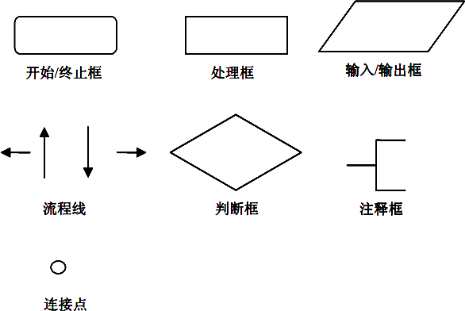
流程图
ANSI发布的标准流程图符号
Notes:
算法的表示形式有很多种，除自然语言外，还可以用流程图。美国ANSI 协会制定的流程图符号。使用这些符号画出来的流程图称为传统流程图。发展至今，已出现了许多种不同的流程图。没必要了解太多的流程图的画法，掌握一种就足够了。

Slide 10
流程图
常见算法的基本结构：
顺序结构
分支结构
循环结构

Slide 11
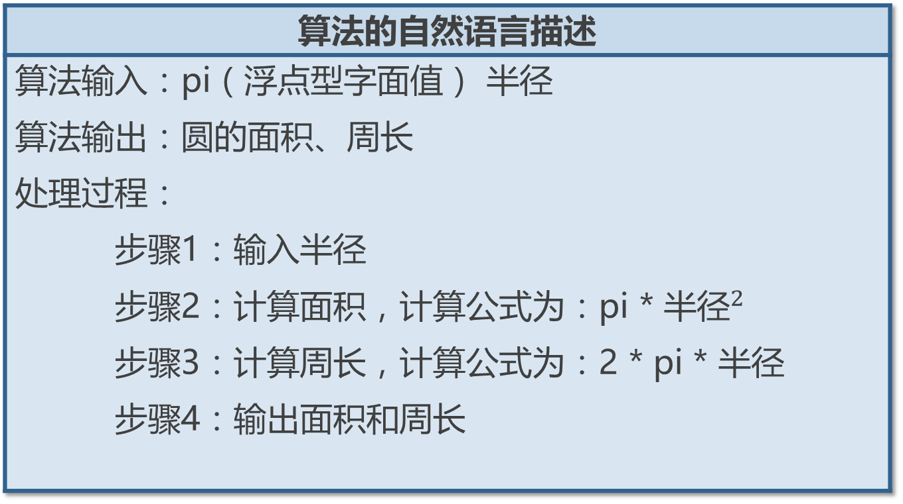
流程图
设计一个算法：先得到圆的半径，然后计算并显示圆的面积和周长。
算法的自然语言描述
算法输入：pi（浮点型字面值） 半径 算法输出：圆的面积、周长 处理过程： 步骤1：输入半径 步骤2：计算面积，计算公式为：pi * ${半径}^{2}$ 步骤3：计算周长，计算公式为：2 * pi * 半径 步骤4：输出面积和周长

Slide 12
流程图
问题：
当r<=0的时候，我的计算有什么意义呢？

Slide 13
流程图
问题：
怎么做到一直计算，直到我想退出呢？

Slide 14

流程图

Slide 15
本章授课内容
流程图
顺序结构
分支语句
循环语句
中断语句
多重循环

Slide 16
顺序结构
C语言中的顺序结构：执行过程就是从上到下依次执行语句。
常见C语言的语句：
表达式语句
label语句
复合语句
条件语句、switch语句
循环语句
break语句、continue语句
return语句
goto语句
空语句

Slide 17
表达式语句
表达式语句由表达式加分号构成。
常见的表达式语句有：赋值语句、自增语句、自减语句、函数调用语句。
例 观察下面的表达式语句。
赋值语句：x = y + 3;
自增语句：++i;
自减语句：--i;
函数调用语句：printf("请输入半径:\n");

Slide 18
复合语句
复合语句由大括号中0个或多个声明和语句列表共同构成.
复合语句是一条语句
{
int x = 3; // 声明语句
++x; // 自增表达式语句
printf("%d", x); // 函数调用语句
}

Slide 19

复合语句
#include <stdio.h>
int main(void)
{
{
static int y = 4;
int x = 3;
{
int x = 5;
printf("%d", x);
}
++x;
printf("%d", x);
}
printf("%d\n", x);
printf("%d\n", y);
return 0;
}

Slide 20
return语句
return语句的基本形式为：
return; 或 return 表达式;
return语句的作用是结束当前函数
#include <stdio.h>
int main(void)
{
…
printf("%d\n", x);
printf("%d\n", y);
return 0;
}

Slide 21
本章授课内容
流程图
顺序结构
分支语句
循环语句
中断语句
多重循环

Slide 22
分支结构
C语言中的分支结构：执行过程就是满足条件执行A分支顺序语句，否则执行B分支顺序语句。
当p为“真”
当p为“假”
Y
N
p
A
B

Slide 23
if语句
分支语句有两种基本形式：
if语句的一般形式：
if(表达式)
{
语句;
}
if – else 语句的一般形式：
if(表达式)
{
语句1;
}
else
{
语句2;
}

Slide 24
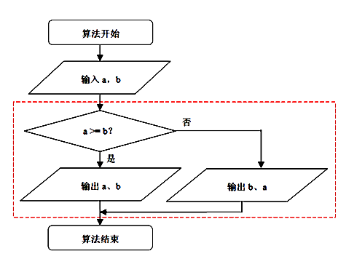
if语句
#include <stdio.h>
int main(void)
{
int a, b;
scanf(%d %d”, &a, &b);
if(a >= b)
{
printf("%d %d\n", a, b);
}
else
{
printf("%d %d\n", b, a);
}
return 0;
}

Slide 25
if语句
C语言中的多路分支结构：执行过程就是根据判断条件的多个值来判断走哪一条分支，一般为多分支。
例 从键盘上接受一个百分制的成绩，要求输出成绩等级优、良、差。
[80, 100]之间的成绩等级为优；
[60, 80)之间的成绩等级为良；
[0, 60)之间的成绩等级为差。

Slide 26
if语句
#include <stdio.h>
int main(void)
{
float score;
printf("请输入成绩：");
scanf("%f", &score);
if(score >=80 && score <= 100)
{
printf("优\n");
}
else if(score >=60 && score < 80)
{
printf("良\n");
}
else if(score >=0 && score < 60)
{
printf("差\n");
}
else
{
printf("输入的成绩有错\n");
}
return 0;
}

Slide 27
switch语句
switch语句被称为多路分支语句
一般形式：
switch(表达式)
{
case 整型字面值1:
语句1(集合);
break;
case 整型字面值2:
语句2(集合);
break;
case 整型字面值n:
语句n(集合);
default:
语句n+1(集合);
}
若表达式的值为整型或字符型
case 标号不能超过1023个
良好的 编程习惯

Slide 28
switch语句
switch 语句的执行方法如下：
若表达式的值等于 switch 语句中某个case 标号中的整型字面值(每个case 标号中的字面值不能相同)则程序控制转移到该case 标号表示的点，从此点开始执行,直到遇见 break跳出switch。
若表达式的值不等于任何 case 标号中的字面值，则程序控制转移到default 标号（如果有的话）表示的点，从此点开始执行。
若表达式的值不等于任何 case 标号中的字面值，又没有default 标号，则不执行switch 语句体中的语句。

Slide 29
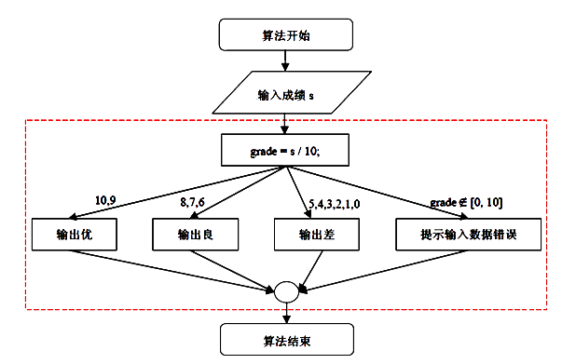
switch语句

Slide 30
switch语句
#include <stdio.h>
int main(void)
{
double score;
int grade;
printf("请输入成绩：");
scanf("%lf", &score);
grade = (int)score / 10;
switch(grade)
{
case 10:
case 9:
printf("优\n");
break;
case 8:
case 7:
case 6:
printf("良\n");
break;
case 5:
case 4:
case 3:
case 2:
case 1:
case 0:
printf("差\n");
break;
default:
printf("输入的成绩有错\n");
}
return 0;
}

Slide 31
本章授课内容
流程图
顺序结构
分支语句
循环语句
中断语句
多重循环

Slide 32
循环结构
C语言中的循环结构：执行过程就是满足条件进入循环，直到不满足条件退出循环。
当p1为“假”
p
N
当p1为“真”
Y
A

Slide 33
循环语句
C语言中的循环结构
循环起始结束条件
循环体
循环特殊约束
C语言中的循环语句常见有三种：
for语句
while语句
do…while语句

Slide 34
for循环语句
for循环语句的基本形式为：
for(初始表达式1; 条件表达式2; 循环表达式3)
{
语句; // 被称为for 语句体
}
执行过程：
1)执行表达式1
2)判断是否满足表达式2，满足进入，否则退出循环
3)顺序执行循环体内容
4)执行表达式3，然后转入2)
当p1为“假”
p
N
当p1为“真”
Y
A

Slide 35
for循环语句
for循环中三个表达式都不是必须，不管是否有内容，执行过程不变
循环编写的时候，要特别注意边界
逻辑错误很难排查

Slide 36
while循环语句
while语句是另一种循环语句,其一般形式如下
while(表达式)
{
语句；
}
执行过程：
1)判断表达式是否为真，满足进入2)，否则退出循环
2)顺序执行循环体内容，完毕后进入1)
当p1为“假”
p
N
当p1为“真”
Y
A

Slide 37
do…while循环语句
do…while语句是第三种循环语句，基本形式：
do
{
语句; // 被称为do 语句体
} while(表达式);
执行过程：
1)先执行一次循环体内容
2)判断表达式是否为真，满足进入3)，否则退出循环
3)顺序执行循环体内容，完毕后进入2)
注意：do...while循环语句至少执行一次(与前面两种语句根本区别:结构不同)
当p2为“真”
注意：do...while循环语句至少执行一次(与前面两种语句根本区别:结构不同)
A
Y
p2
N
当p2为“假”

Slide 38
循环语句
三种循环语句
for（表达式1；表达式2；表达式3）{…}
while（表达式）{…}
do{…}while（表达式）;
for和while的选择
for常用在知道循环次数，而且每次循环都要迭代变量
while常用在不明确循环次数，只知道一个终止条件
注意：掌握循环的起点，范围，终点。

Slide 39
本章授课内容
流程图
顺序结构
分支语句
循环语句
中断语句
多重循环

Slide 40
改变循环的执行过程
循环语句的执行方式可以被改变：
break：停止整个循环的执行，执行循环后的内容
continue：停止当次循环执行，执行下一次循环
goto：跳到指定标号执行

Slide 41
goto语句
goto语句的一般形式为：
goto 命名标号;
标号及紧随其后的语句形成了一个标号语句
标号语句的一般形式为:
标号：
语句

Slide 42
本章授课内容
流程图
顺序结构
分支语句
循环语句
中断语句
多重循环

Slide 43
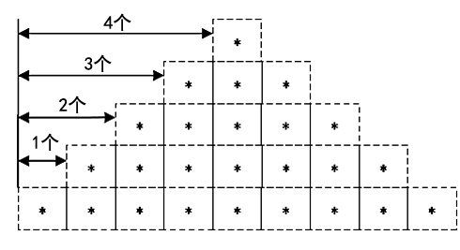
多重循环
例 绘制倒置金字塔，请使用循环语句打印出如下图形。
*
***
*****
*******
*********

Slide 44
多重循环
#include <stdio.h>
int main(void)
{
int num = 10;
int i;
for(i=0; i<num; ++i)
{
int n, m;
for(m=0; m<num-1-i; ++m)
{
printf(" ");
}
for(n=0; n<i*2+1; ++n)
{
printf("*");
}
printf("\n");
}
return 0;
}

Slide 45
Thank You !

